Slide 1
Zlín 11:00 h 11. ledna 2022 místnost 1120 Ing. Robert Pekaj tajemník KŠ ZK
23. porada hejtmana ZK
se starosty ORP ZK

Slide 2
Program jednání:
Úvod
Informace o aktuální EPI situaci a predikce vývoje ve ZK
Informace ředitele KŘ policie ZK
Informace o situaci v zařízeních sociálních služeb
Informace z oblasti školství
Průběh vakcinace ve ZK
Informace o situaci v nemocnicích ZK
Různé
Závěr

Slide 3
Úvod:
hejtman ZK
Motto Zlínského kraje: „DOSTANEME OČKOVÁNÍ K LIDEM“
SPS KŠ pracuje v souladu s §8 Pandemického zákona
Mimořádná a ochranná opatření Ministerstva zdravotnictví vyhlášená na základě zákona č. 258/2000 Sb., o ochraně veřejného zdraví a zákona č. 94/2021 Sb., o mimořádných opatřeních při epidemii onemocnění covid-19 zůstávají v platnosti i nadále.
Z činnosti SPS KŠ
11. 1. 2022 videokonferenční jednání AK ČR s ministerstvem zdravotnictví
komunikace s ÚKŠ - týdenní hlášení, plnění požadavků
řešení požadavků nemocnic a DS na SaP AČR a JSDHO ( ZAŠOVÁ, VALMEZ)
podpora očkování a testování (distribuce komplementárního materiálu VPL)
Distribuce ATG testů do škol
Zlínský kraj vykazuje 7denní počet nových případů na hodnotě 447,3 na 100 tis. obyvatel a aktuální reprodukční číslo je 1,16 při relativní pozitivitě klinicky indikovaných testů 23,3 %.
Okresy Vsetín - 588.5; R:1.27 ; a Zlín - 433.9; R:1.12 přestaly v zátěži klesat a trend epidemie se otočil k růstu
Roste zátěž mladé generace 16-29 let
Vysoká pozitivita testů u dětí

Slide 4
Od 11. ledna
Zkrátí se doba karantény a izolace na pět dnů.
Do karantény budou muset po rizikovém kontaktu s pozitivně testovaným nastoupit i očkovaní a lidé do šesti měsíců po prodělání covidu.
K ukončení karantén a izolací nebude potřeba test.
Po ukončení karantény nebo izolace bude nutné ještě dalších pět dní nošení respirátoru tam, kde je pravděpodobný styk s dalšími lidmi.
Od 17. ledna
Všichni zaměstnanci (očkovaní i neočkovaní) se budou testovat dvakrát týdně antigenními testy.
V případě pozitivity testu půjdou následně rovnou na pět dní do karantény, tedy i bez konfirmačního PCR testu.
Tento režim by měl fungovat nejdéle tři týdny.
O tom, zda to bude platit kratší dobu, vláda ještě rozhodne v závislosti na šíření varianty omikron.

Slide 5
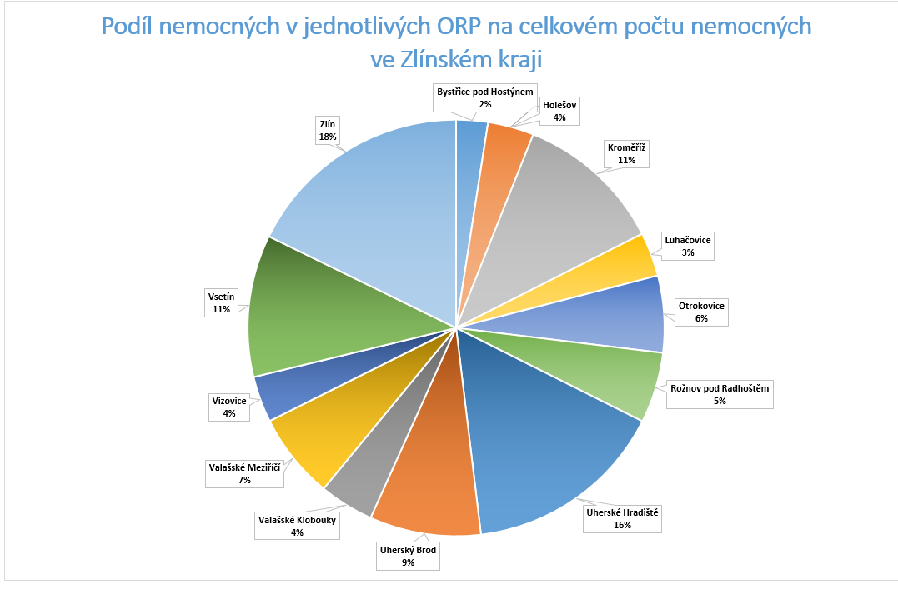
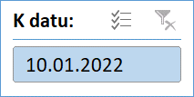
https://www.kr-zlinsky.cz/informace-o-koronaviru-covid-19-cl-4886.html
Počet nemocných na území ORP ve Zlínském kraji
ORP | Počet nemocných | Počet obyvatel | % nemocných
Rožnov pod Radhoštěm | 450 | 35 043 | 1,28 %
Valašské Meziříčí | 427 | 41 727 | 1,02 %
Zlín | 956 | 98 963 | 0,97 %
Kroměříž | 606 | 68 082 | 0,89 %
Otrokovice | 299 | 33 972 | 0,88 %
Vizovice | 134 | 17 212 | 0,78 %
Bystřice pod Hostýnem | 115 | 15 225 | 0,76 %
Vsetín | 472 | 65 126 | 0,72 %
Uherské Hradiště | 648 | 89 670 | 0,72 %
Luhačovice | 134 | 18 567 | 0,72 %
Uherský Brod | 366 | 51 960 | 0,70 %
Valašské Klobouky | 159 | 23 053 | 0,69 %
Holešov | 141 | 21 519 | 0,66 %
Celkový součet | 4 907 | 580 119 | 0,85 %

Slide 7
Informace o nasazení AČR na území ZK
POSÍLENÍ ZDRAVOTNICKÝCH ZAŘÍZENÍ A NEMOCNIC - "OPERACE ASISTENCE II"
Zdravotnické zařízení | Počet vojáků | Termín
KNTB Zlín | 6 | 28. 12. 2021 | 10. 1. 2022
 | 6 | 10. 1. 2022 | 24. 1. 2022
Nemocnice Vsetín | 3 | 28. 12. 2021 | 10. 1. 2022
 | 2 | 10. 1. 2022 | 24. 1. 2022
Nemocnice ValMez | 4 | 28. 12. 2021 | 10. 1. 2022
 | 2 | 10. 1. 2022 | 24. 1. 2022
Nemocnice Uh. Hradiště | 4 | 3. 1. 2022 | 17. 1. 2022
Nemocnice Kroměříž | 2 | 4. 1. 2022 | 18. 1. 2022

Slide 8
Výpomoc hasičů k 11. 01. 2022
Domov pro osoby se zdravotním postižením Zašová, Zašová 825, 756 51 Zašová - požadavek na nasazeni 2 hasičů k výpomoci se zajištěním základních životních potřeb klientů - doba nasazení 14 dnů s počátkem od 7.1.2022 včetně víkendů - denní doba výpomoci 7:00 - 19:00 Domov pro osoby se zdravotním postižením Valašské Meziříčí, Václavkova 919, 757 01 Valašské Meziříčí - požadavek na nasazeni 1 hasiče k výpomoci se zajištěním základních životních potřeb klientů - doba nasazení 14 dnů s počátkem od 7.1.2022 včetně víkendů - denní doba výpomoci 7:00 - 19:00
Krajská nemocnice Tomáše Bati, a.s., Havlíčkovo nábřeží 600, Zlín Počet nasazených členů: 1 Kategorie JPO: III/1 Název jednotky: Pozlovice Zásah na území zřizovatele: NE (činnost vykonávána mimo katastrální území zřizovatele)
CELKEM: 4

Slide 9
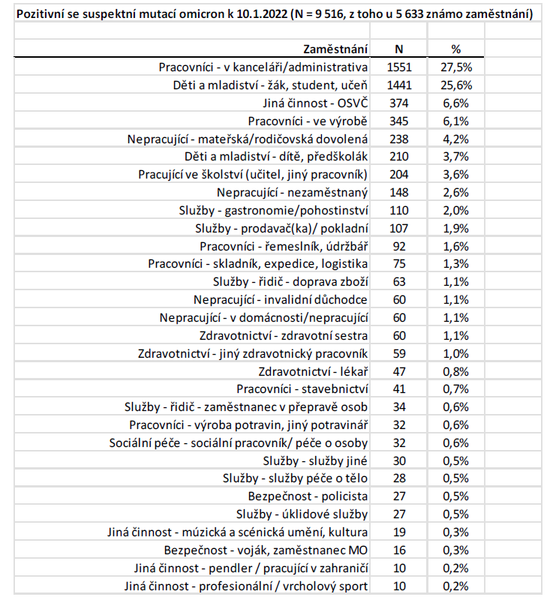
Výstupy z porady AKČR s ministerstvem zdravotnictví
Šíření Omikronu v ČR probíhá geometrickou řadou a směřuje k populační dominanci této varianty.
Rizikový vývoj je nejvíce patrný v populaci mladých lidí ve věku 16 – 29 let

Slide 13
Vliv vyhlášeného NS na pokles virové nálože (od 26. listopadu do 25. prosince)
NS

Slide 16
Informace o aktuální EPI situaci MUDr. Eva Sedláčková, Ph.D.
Řešené problémy území, predikce vývoje a opatření, Kontrolní činnost

Slide 17
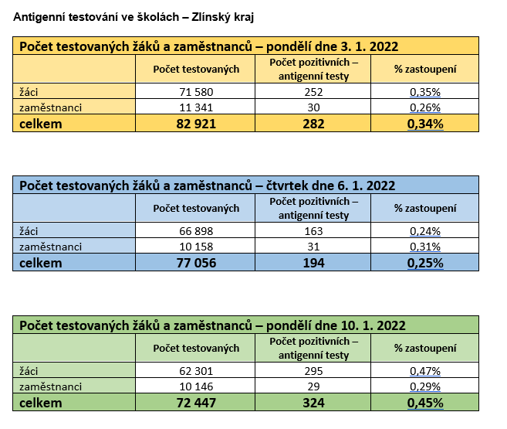

Slide 18
Informace ředitele KŘ policie ZK
Informace z výsledků kontrol dodržování opatření MZ
Dotazy starostů

Slide 19
Zařízení – 33 Pozitivní klienti – 21 Pozitivní pracovníci – 53 Úmrtí – nesledováno Data hlášena poskytovateli pobytových služeb na základě dotazníku KÚZK
Sociální služby

Slide 20
Informace z oblasti sociálních služeb
Personální situace byla v některých zařízeních vypjatá a bez pomoci hasičů by nebyla péče o klienty zvládnutelná. Hasičům patří velké poděkování.
Počet nemocných pracovníků i klientů z důvodu onemocnění covid-19 se snižuje. Data se pravidelně sledují.
Nařízení povinného očkování v sociálních službách může někde vést k výpadku pracovníků a ochromení poskytování sociálních služeb (Největší problém avizován v ORP Rožnov pod Radhoštěm).
Aktuálně se zjišťuje míra očkování u pracovníků a klientů v pobytových sociálních službách pro seniory a osoby se zdravotním postižením.

Slide 21
Hodnocení situace v nemocnicích od KKIP – doc. MUDr. Gabrhelík
Aktuální stav v nemocnicích – počty hospitalizovaných (standard, JIP, non C+, elektivní léčba)
Personální zabezpečení
Predikce dostatečnosti kapacit
Příprava na novou mutaci - Omikron

Slide 22
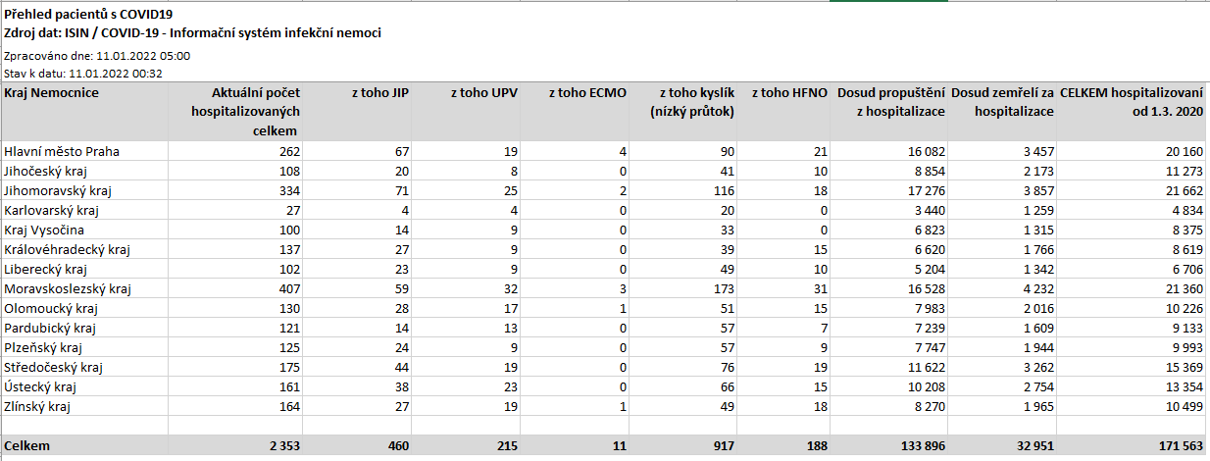
Přehled počtu hospitalizovaných k 11. lednu 2022

Slide 23
Školství ZK
Testy jsou určeny výhradně pro testování všech dětí v přípravných třídách základních škol a přípravných stupních základních škol speciálních a všech žáků základních škol a žáků v prezenční formě vzdělávání ve středních školách a konzervatořích bez ohledu na skutečnost, zda prodělali v posledních 180 dnech onemocnění Covid 19 či zda byli očkováni. Testy jsou distribuovány pro termíny testování žáků ve dnech: 13. 1. 2022 a 17. 1. 2022
KRAJ ORP | Distribuce | Typ testu
Zlínský kraj | 309 000 | SEJOY
Bystřice pod Hostýnem | 5 900 | SEJOY
Holešov | 9 725 | SEJOY
Kroměříž | 39 850 | SEJOY
Luhačovice | 9 025 | SEJOY
Otrokovice | 15 050 | SEJOY
Rožnov pod Radhoštěm | 18 650 | SEJOY
Uherské Hradiště | 49 400 | SEJOY
Uherský Brod | 26 275 | SEJOY
Valašské Klobouky | 10 050 | SEJOY
Valašské Meziříčí | 24 800 | SEJOY
Vizovice | 7 950 | SEJOY
Vsetín | 34 000 | SEJOY
Zlín | 58 325 | SEJOY
Školní testování (10.1.22): počet testovaných žáků 62301, pozitivní výsledek antigenního testování u 295.
Počet testovaných zaměstnanců 10146, pozitivní výsledek antigenního testování u 29.
Změna v testování ve školství: 1x týdně

Slide 24
Aktuální situace OČM a PPL

Slide 25
Očkovaní v krajích (podle místa bydliště)
Stav k 9.1.2022
Počet vakcinovaných osob na 100 obyvatel
Počet vakcino-vaných
337 879
922 780
874 780
413 253
6 853 056
350 316
372 742
506 679
738 054
322 568
270 834
179 377
349 479
704 906
369 656
Počet vakcinovaných osob na 100 obyvatel
≥ 65,0
63,00–64,99
60,00–62,99
< 60,00
Celková proočkovanost v ZLK je 60,24 %
33,8% ukončovací dávka
25,1% posilující dávka
1,3% první dávka
LBK
ULK
HKK
KVK
PHA
PAK
MSK
STC
PLK
OLK
VYS
ZLK
JHC
JMK
Bydliště není uvedeno u 139 753 osob z počáteční fáze vakcinace
Notes:
Maximálně 4 snímky

Slide 26
Nárůst očkování ve ZLK a OČM
Stav k 9.1.2022
KDO | Naočkováno 13-19.12.2021 (z toho 3. dávek) | Naočkováno 20-26.12.2021 (z toho 3. dávek) | Naočkováno 27.12.21- 2.1.22 (z toho 3. dávek) | Naočkováno 3- 9.1.2022 (z toho 3. dávek)
OČM | 23465 (17858) | 14817 (11389) | 13915 (11285) | 25964 (22409)
Z toho VPL a PLDD | 9181 (8054) | 4261 (3524) | 2360 (1860) | 6675 (5781)
Aktuálně 12 OČM (6 s registrací, 6 Walk-in)
+ nové OČM Renturi s.r.o. - Otrokovice
+ OČM Holešov RETA – SANITA – v přípravě
+ OČM Bystřice pro Hostýnem – v jednání
Notes:
Maximálně 4 snímky

Slide 27
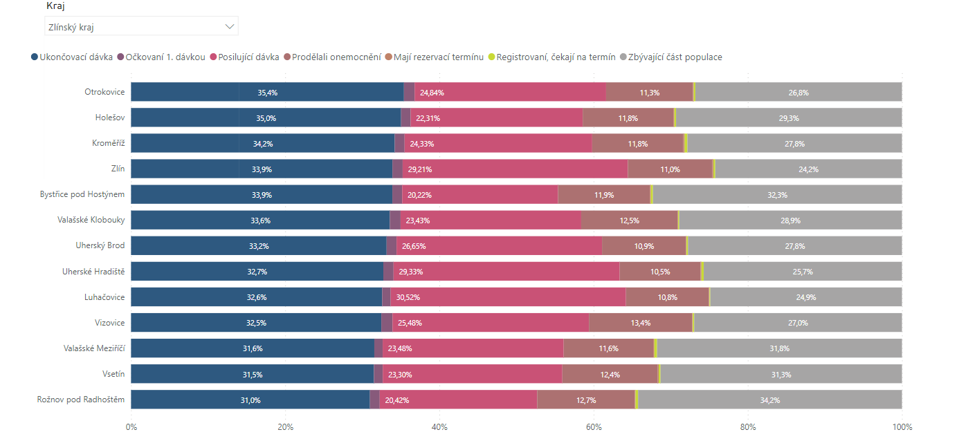
Aktuální očkování v ORP
Notes:
Maximálně 4 snímky

Slide 28
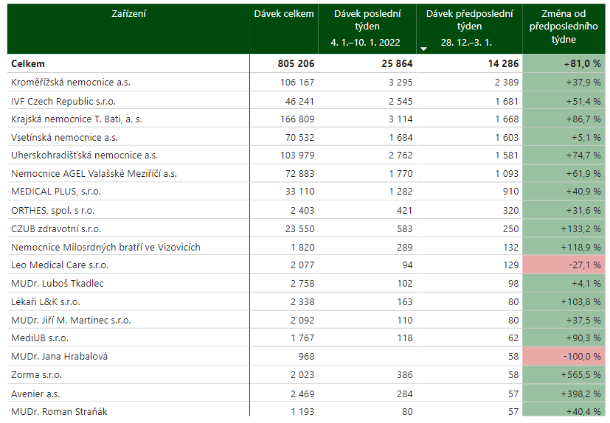
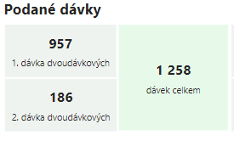
Podané dávky v čase v jednotlivých OČM
Stav k 10.1.2022
Věkové rozpětí 0-11
Notes:
Maximálně 4 snímky

Slide 29
6. Různé
Dotazy?
Příští zasedání: 25. ledna 2022
Zahájení: 14 h

